Slide 1

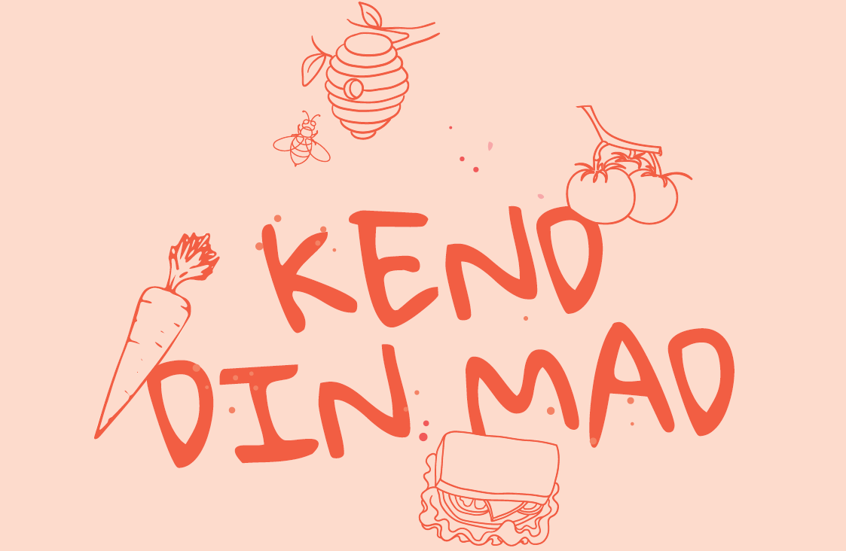
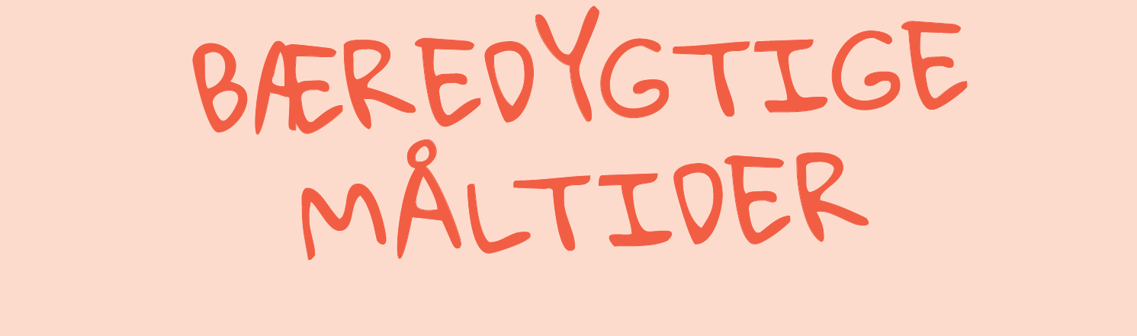
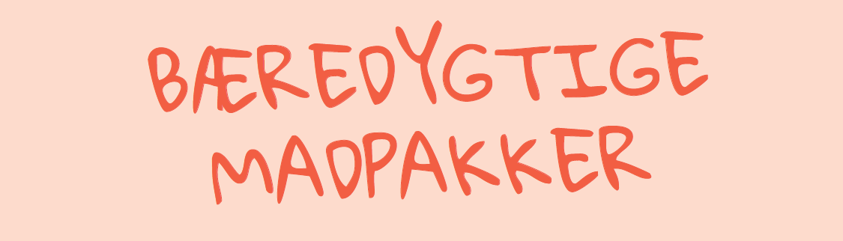

Slide 2
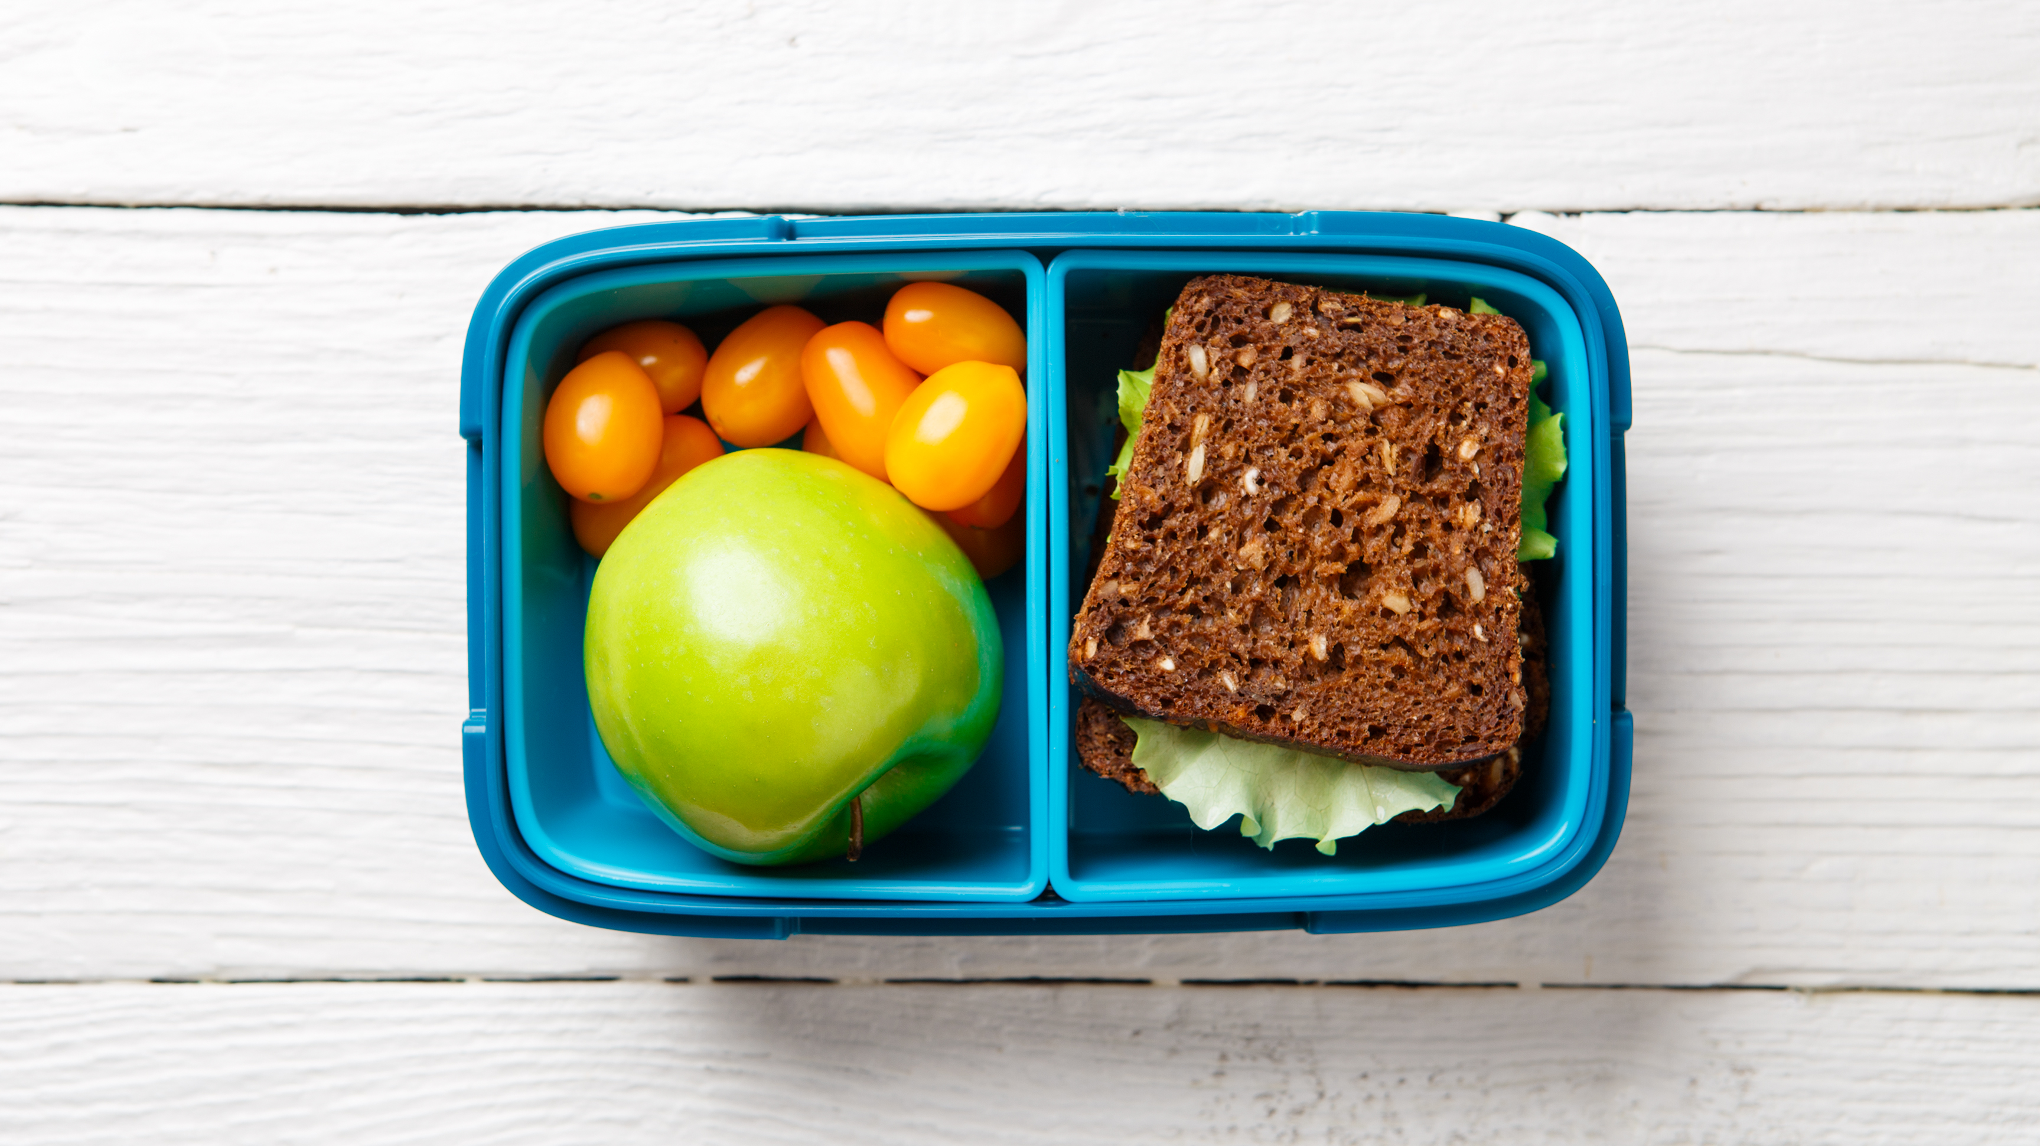
Bæredygtig madpakke i _____klasse
Notes:
Evt. Oplæg fra Natursamarbejdet

Slide 3
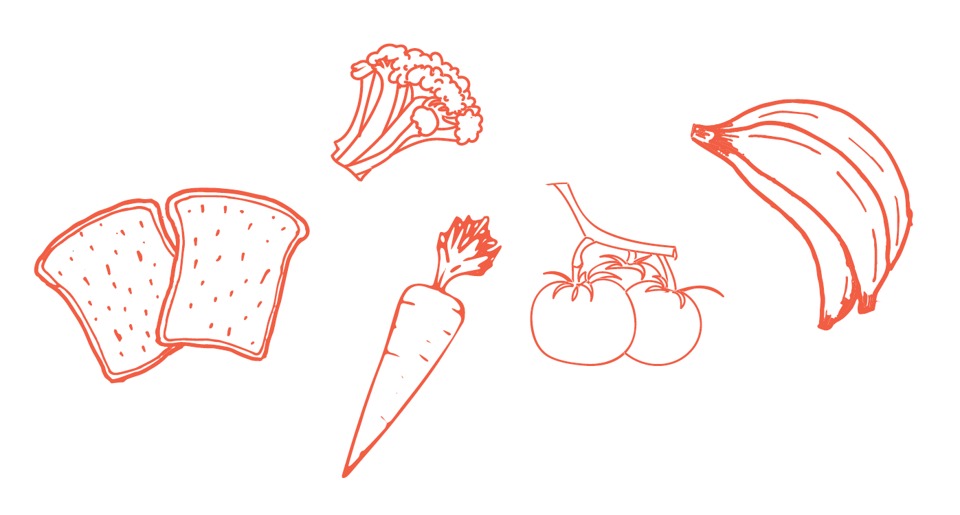
Tema 1:
Hvad er bæredygtighed?
Notes:
Kooperativ learning – lad eleverne snakke sammen 2 og 2:
- Hvad betyder bæredygtighed generelt?
- Hvad betyder bæredygtighed i mad sammenhæng?
Forklar med de 3 næste slide flertydigheden i Bæredygtighed : miljø, social, økonomisk. Verdensmålene er et godt eksempel til at illustrere den brede forståelse af bæredygtighed.

Slide 4
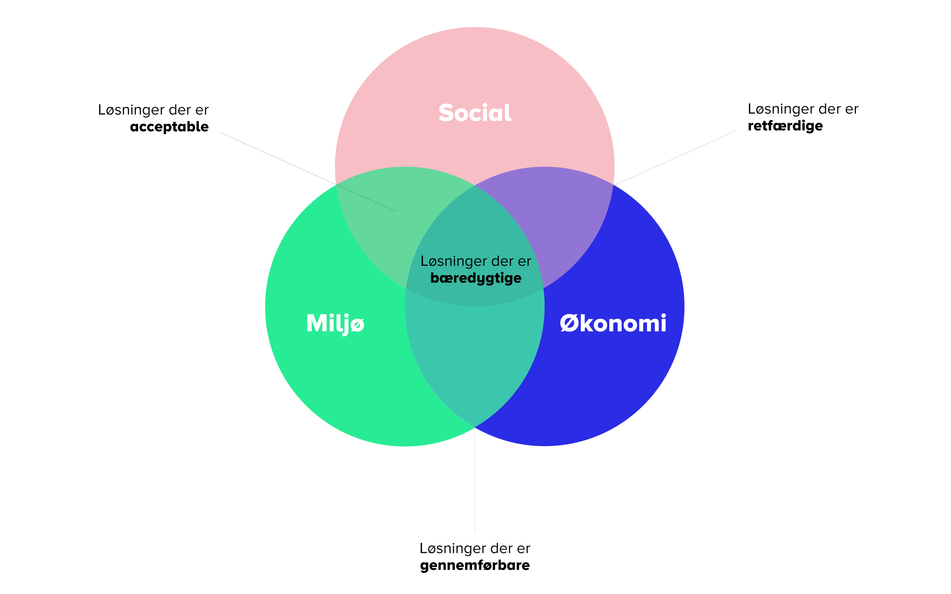
Notes:
Når noget er bæredygtigt er det holdbart uanset fra hvilken synsvinkel vi ser på det. Den oprindelige definition fra slutningen af 1980érne siger, at det skal være holdbart økonomisk, socialt og miljømæssigt.
Alle 3 parametre er vigtige.
Henvisning: https://astra.dk/ubu - Undervisning i bæredygtig udvikling forholder sig altid til refleksioner over de tre dimensioner, den sociale, den økonomiske og den miljømæssige. Pointen er at eleverne øver sig i at tage hensyn til alle tre dimensioner for at kunne handle bæredygtigt.

Slide 5

















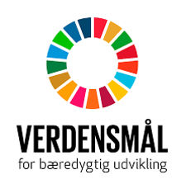
FN'S 17 VERDENSMÅL FOR BÆREDYGTIG UDVIKLING
Notes:
Flertydigheden er også det FN´s Verdensmål for BÆREDYGTIG udvikling er et udtryk for.
Alle 17 punkter har stort fokus på det sociale.
Punkt 12-15 har også fokus på miljø.
Punkt 8 har stort fokus på økonomien, men økonomien er nærmest automatisk en del af alle punkter.
HUSK! Der er ikke nogen 100% rigtige eller forkerte løsninger. Det er hele tiden den bedste balance man skal lede efter. Det nytter ikke at afskaffe fattigdom eller sult ved at producere mad overalt så vi ikke har noget natur, for det er ikke langtidsholdbart - bæredygtigt.
Henvisning: https://verdenstimen.dk/17-verdensmaal/ - lynguide til verdensmålene

Slide 6
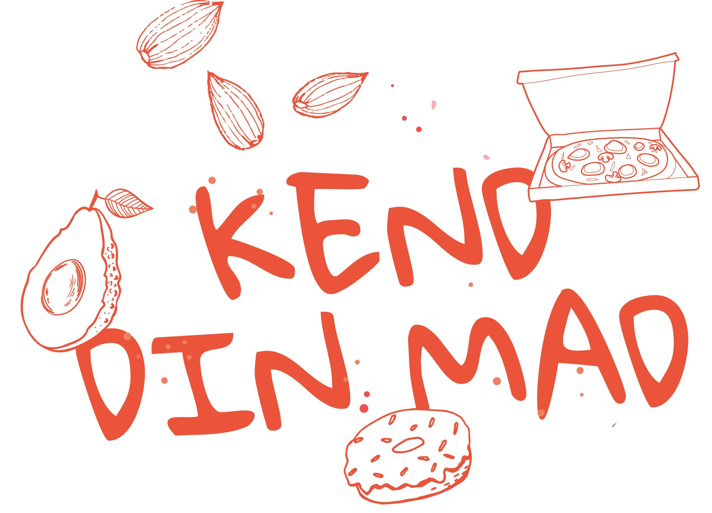
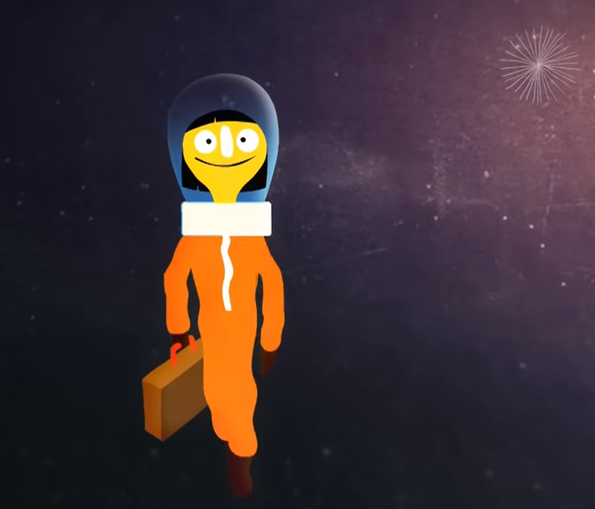
Se denne animationsfilm
FN’s verdensmål for en bæredygtig udvikling
Notes:
Se film om Verdensmål:
Snak om filmen: Hvad har vi brug for? (ren: luft, vand og mad)
Hvor lang tid har vi til at nå målene i 2030? Hvordan ser jeres liv på det tidspunkt?
Hvad kan vi gøre for at løse problemerne? (få gode ideer og ændre vores forbrugsvaner)
Snak grundigt om filmen og kom omkring alle de spørgsmål børnene har.
Henvisning:
https://www.verdensmaal.org/
https://verdenstimen.dk/ressourcebank/
Ophavsret: Med tilladelse fra Verdens Bedste Nyheder

Slide 7
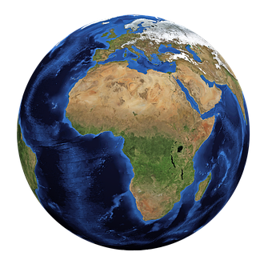
Som vi lever på jordkloden i dag bruger vi ca. 1,8 jordklode
Notes:
Det holder ikke i længden. Det svarer til, at vi har en bankkonto med en formue, som vi hele tiden bruger af men aldrig sætter penge ind på kontoen. Det kan man ikke blive ved med. Det er lidt ligesom i luksusfælden fra TV, hvis I kender den?
Så kan en undskyldning være, at vi er jo bare et lille land, og hvad hjælper det, at vi gør noget. Men det er rigtig vigtigt at lige netop hvad vi gør noget. Fordi lige netop vi, der bor i Danmark, bruger meget meget mere.

Slide 8
Hvis alle mennesker på kloden vil leve, som vi gør i Danmark, var der brug for 4,2 jordklode.
Notes:
Vi bruger altså meget meget mere end vi har mulighed for på lang sigt og meget mere end hvis ressourcerne blev fordelt mere ligeligt på jorden.
Hvad tænker I om det?
Snak evt. om hvorfor vi i Danmark bruger flere ressourcer end fattigere lande? VI rejser meget, spiser meget kød, bygger stor nye huse osv.

Slide 9
Hvorfor skal vi se på vores mad- og måltidsvaner?

Slide 10
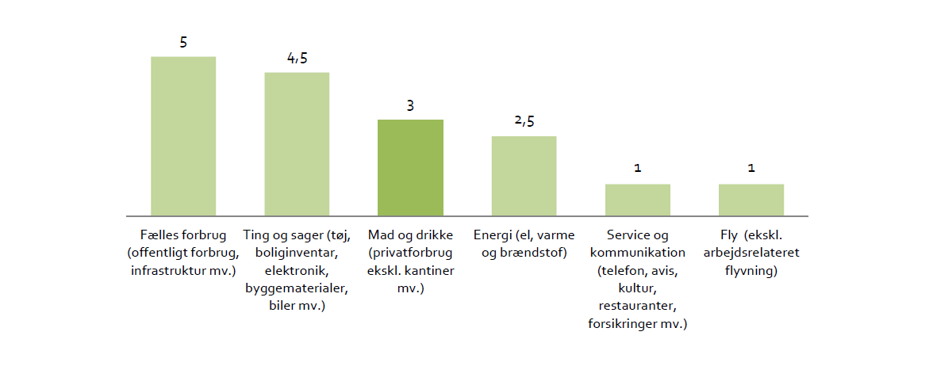
Gennemsnitsdanskerens samlede årlige udledning af drivhusgasser
Notes:
Vi skal se på alle vores aktiviteter, men hvad kan vi se på som enkeltperson.
Aarhus Kommune har besluttet at være CO2 neutral i 2030 og har allerede skåret 50% af CO2 udslippet i kommunen væk. Og 90% af det vi i Aarhus Kommune mangler at skære ned står vi for som privatpersoner. Så vi skal gøre noget og mad er noget af det vi kan gøre noget ved.
Figur: Gennemsnitsdanskerens samlede årlige udledning af drivhusgasser på 17 ton CO2e fordelt på forbrugskategorier. Kilder: CONCITO 2014 og Politiken 9. november 2014.
HENVISNING: https://concito.dk/sites/concito.dk/files/media/document/Klimavenlige%20madvaner%202019_rev1.pdf

Slide 11
REFLEKSION to og to
Hvordan kan DU gøre
måltidet mere bæredygtigt?
Notes:
Hvad er jeres første tanker om bæredygtig mad og måltider?

Slide 12
Hvordan skal vi se på vores mad- og måltidsvaner?

Slide 13
Indsamling af viden
Præsentation
Idegenerering
Udførelse af ideen
Notes:
I dette forløb skal vi igennem det man kalder en designcirkel – det betyder vi selv skal designe nogle løsninger, som gør en mad- eller måltidsvane mere bæredygtig.
(Tema 2) Først skal vi få viden om, hvad der er bæredygtige mad- og måltidsvaner.
(Tema 3) Så skal vi finde på ideer til mad- og måltidsvaner vi ønsker at gøre mere bæredygtige.
(Tema 4) Når vi har fundet på en masse ideer skal vi i grupper vælge en ide, som vi vil lave en løsning på.
(Tema 5) Den løsning I har fundet på skal vi udføre og afprøve – og filme.
(Tema 6) Til sidst skal vi lave en video om ideen og løsningen, som vi skal præsentere for klassen.

Slide 14
Tema 2:
Hvordan påvirker vores mad og måltidsvaner vores klima og miljøbelastning?

Slide 15
Indsamling af viden
Præsentation
Idegenerering
Udførelse af ideen
Notes:
Vi starter med at få en masse viden om, hvad der har betydning for om vores mad- og måltidsvaner er bæredygtige.
(Tema 2) Først skal vi få viden om, hvad der er bæredygtige mad- og måltidsvaner.
(Tema 3) Så skal vi finde på ideer til mad- og måltidsvaner vi ønsker at gøre mere bæredygtige.
(Tema 4) Når vi har fundet på en masse ideer skal vi i grupper vælge en ide, som vi vil lave en løsning på.
(Tema 5) Den løsning I har fundet på skal vi udføre og afprøve – og filme.
(Tema 6) Til sidst skal vi lave en video om ideen og løsningen, som vi skal præsentere for klassen.

Slide 16
REFLEKSION to og to
Hvad har betydning for om vores mad- og måltidsvaner er bæredygtige?
Notes:
Lad eleverne snakke sammen 2 og 2 i et par minutter og skriv eksempler ned inden I gennemgår hvad der faktisk har betydning for om vores mad- og måltidsvaner er bæredygtige.

Slide 17
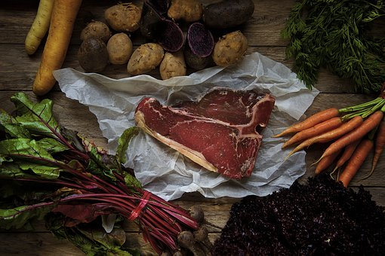
Hvilken mad produceres?
Notes:
Hvorfor er kød så meget mere belastende end grøntsager?
Er det lige gyldigt, hvilken slags kød eller hvilken slags grøntsager?

Slide 18
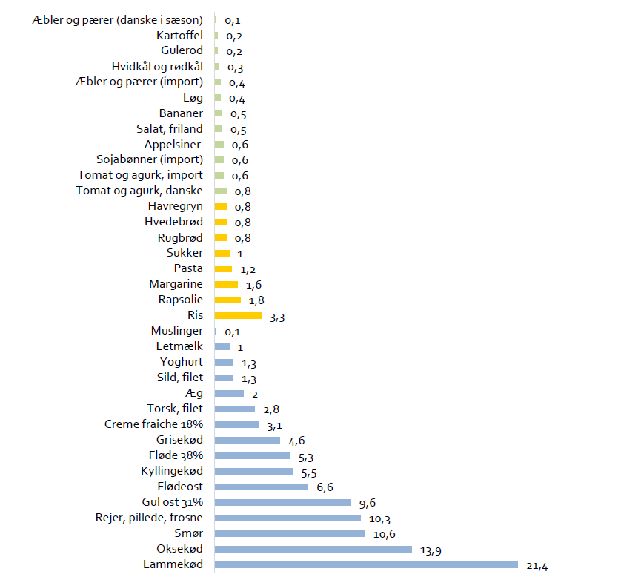
Notes:
I kan finde mange oversigter på nettet. Det er ikke altid tallene stemmer overens, for der er mange forskellige beregningsmetoder. Men den overordnede linje: kød er omkostningsfyldt, grøntsager er billigt - set med miljøbriller. Men der er tvist i forholdet til bearbejdningen. Et andet gennemgående træk er at jo mere bearbejdet jo større miljøbelastning, og det slår bl.a. igennem på plantefars, som er på niveau med kylling i miljøomkostning.
Figur: CO2e-udledning per kg fødevare fordelt på frugt og grønt, øvrige plantebaserede fødevarer og animalske fødevarer. Kilde: CONCITO på grundlag af Mogensen et. al. (2016).
HENVISNING: https://concito.dk/sites/concito.dk/files/media/document/Klimavenlige%20madvaner%202019_rev1.pdf

Slide 19
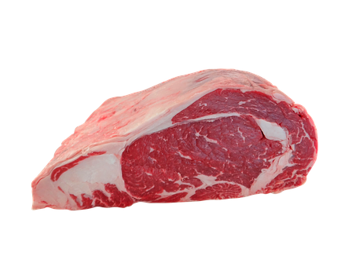
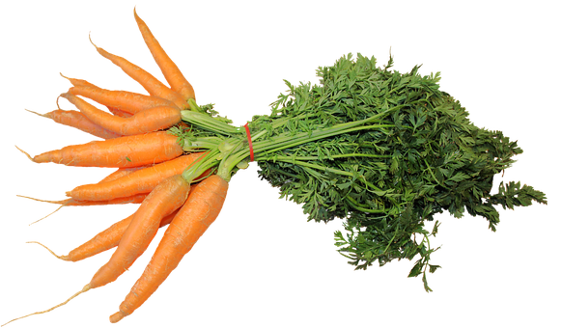
Grøntsager og frugt belaster miljøet mindst
Vi kan vælge at spise 100 kg gulerødder eller bønner, så har vi 100 kg mad at blive mætte af.
Vælger vi at fodre grisen med de 100 kg gulerødder eller bønner, vokser den maksimalt 10 kg. Derved har vi i stedet for 100 kg gulerødder eller bønner højest 10 kg kød, vi kan spise.
Notes:
Når vi spiser kød belaster vi ikke kun miljøet ekstra med CO2 det optager også meget mere plads på kloden at producere kød end grøntsager. Når vi bruger mere plads til produktion er der mindre plads til natur og biodiversitet.
Det kræver altså mere end 10 gange så meget plads at producere kød i stedet for grøntsager. For dyrene (fx grisene) skal jo også have lidt plads at være på.

Slide 20
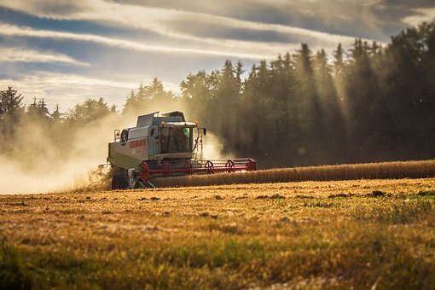
Hvordan produceres maden?
Notes:
Der er både positive og negative sider af konventionel og økologiske dyrkning. Det konventionelle bruger sprøjtegifte og næringsstoffer der forringer biodiversiteten, men økologisk produktion kræver mere plads.
Spørg eleverne om de kender til forskellen på økologisk og konventionel produktion?
Om økologisk produktion: https://okologi.dk/forbruger/oekologisk-produktion

Slide 21
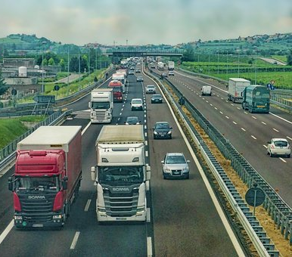
Hvordan transporteres maden?
Notes:
Drøft på klassen, hvilke transportformer der anvendes til at transportere mad. Snak evt. om konkrete madvare, fx. danske kartofler, appelsiner fra Italien og bær fra Sydamerika.
Der er ingen 100 % rigtige svar. En vare kan skulle bruge flere forskellige transportmidler inden den når ud i butikken, og en tomat kan være produceret tæt på eller langt væk og på nogle årstider kommer fx jordbær langt væk fra og med fly, på andre tider med lastbil og i sæsonen herhjemme kan man måske købe dem i lokalområdet. (God krølle til årstiden frugt og grønt)
Varer der transporteres med fly har størst miljøomkostning:
Lette temperaturfølsomme varer med lav holdbarhed bliver fløjet til Danmark, når det ikke er sæson i Europa eller Nordafrika fx: Friske bær, Slik ærter, Grønne bønner, Mini majs, Asparges, (Roser og Nelliker), kommer typisk med fly om vinteren + tidlig forår

Slide 22




REFLEKSION: Miljøomkostninger ved at transportere maden fra butikken hjem til jer
Vi tager altid bussen når vi skal handle Vi cykler ofte når vi skal handle. Vi er altid i bil når vi handler Vi går tit når vi skal handle
Handler I på vejen hjem?
Hvordan gør I hjemme hos jer, når I handler?
Hvordan tror I det er bedst at handle, hvis man skal tænke på miljøet?
Hvordan synes du det er rarest, hvis du er med til at handle ind?
Notes:
Transporten fra produktionssted til butik har en miljøomkostning, men din transport fra butikken og hjem har for langt de fleste varer en større miljøpåvirkning.
OPGAVE: Diskuter spørgsmålene på slide 2 og 2 eller i grupper.
Husk der er ingen rigtige svar. Der kan være gode argumenter for at tage bilen ud at handle. Og når vi skal tænke bæredygtigt, så skal vi selvfølgelig tænke på miljøet, men vi skal også, hvis det skal være bæredygtige tænke økonomi og socialt.

Slide 23
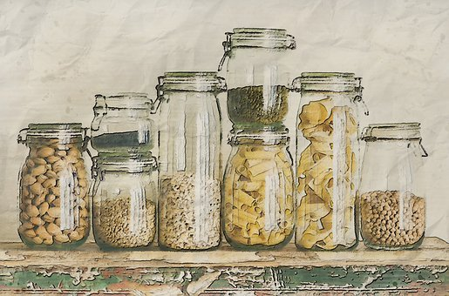

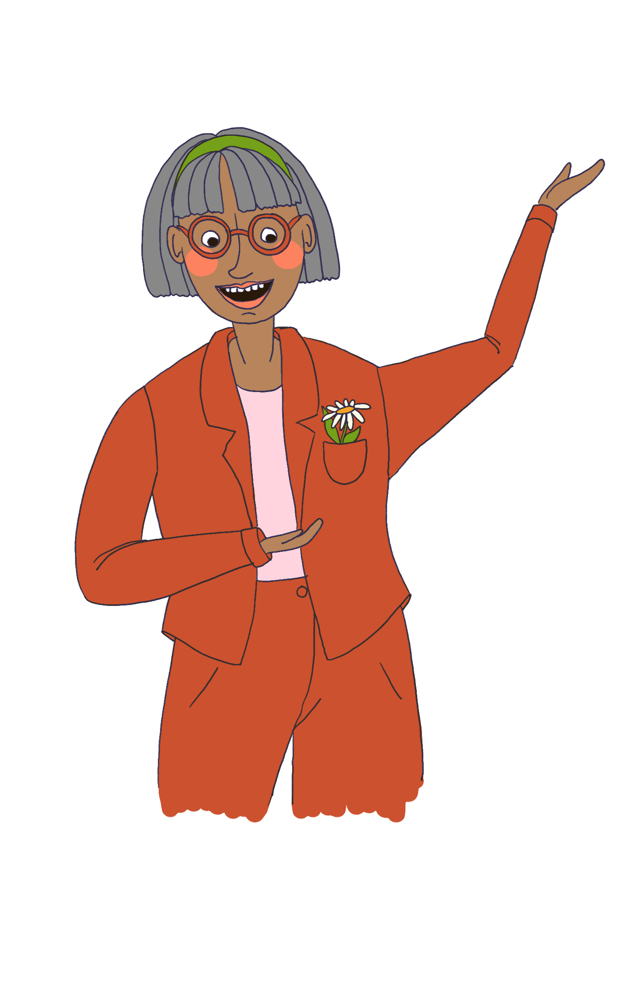
Hvordan opbevares maden?
Vidste du at stanniol er mere ned 30 gange så klimabelastende som madpapir.
Vi kan plante træer, så vi kan lave nyt madpapir, men jorden kan ikke genskabe metal.
Indpakning og bæredygtighed:
Det er vigtigt at mad er pakket ind, så den er lækker, når du skal spise den.
Jo mindre affald jo bedre.
Indpakning der kan genbruges er bedst.
Papir er at foretrække frem for plast og sølvpapir.
Notes:
Snak om opbevaring af maden.
Der er både opbevaring hos producent og på vej til detailhandel og opbevaring hjemme.
Der er mange dilemmaer fx agurk: Uden emballage er holdbarheden typisk tre dage. Hvis agurken emballeres med 1,5 gram plast, kan den holde i op til to uger. Det giver væsentligt mindre madspild.
Eks. Kan man bruge en bøtte eller læg en tallerken over, når du sætter rester i køleskabet, så undgår du brugen af plastikfilm og staniol

Slide 24
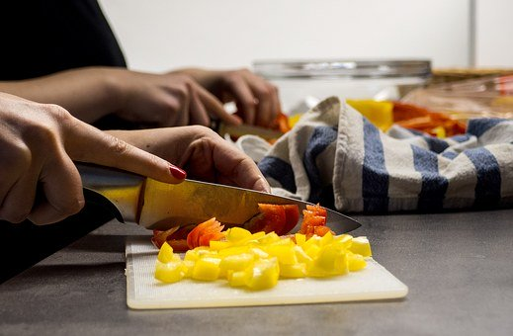
Hvordan tilberedes maden?
Notes:
Det har betydning for miljøbelastningen, hvordan vi tilbereder vores mad. Spiser vi maden rå eller varmes det i ovnen, når vi skal koge vand til pasta betyder det noget om låget er på eller ej osv.

Slide 25
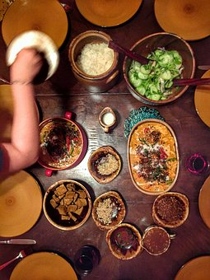
Hvordan serveres maden?
Notes:
Det har betydning om maden serveres på engangs- eller genbrugsservice. Bruger man den gryde, som maden bliver tilberedt i til servering?

Slide 26
REFLEKSION: Engangsservice
Hvor ofte bruger I engangsservice?
Er det pap, plast eller folie?
Overvej, bruger din lokale burgerbar papir eller plast omkring burgeren?
Hvad er bedst? Hvorfor?
Notes:
OPGAVE: Gå ud i grupper og snak om: Hvor ofte I bruger engangsservice? Holde I mon øje med om det er lavet i plast eller pap? Overvej hvad det betyder?

Slide 27
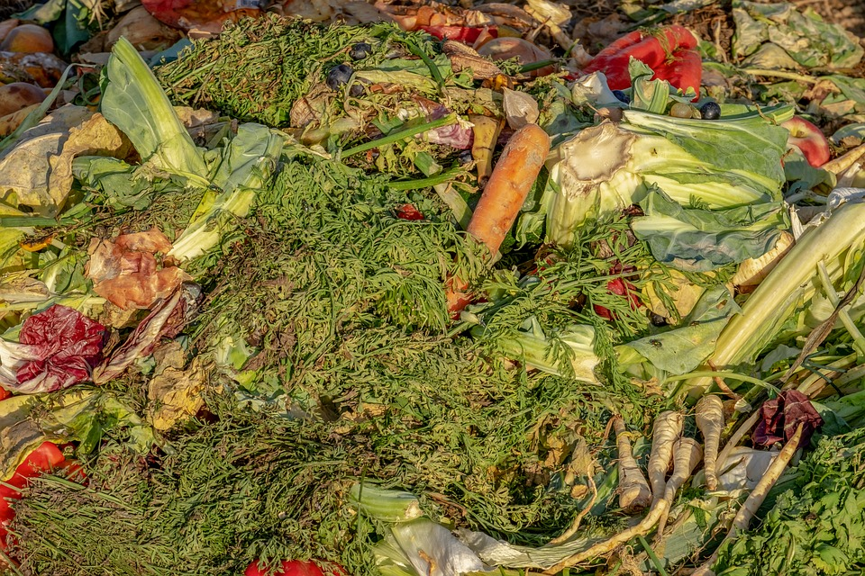
Hvad gør du med affaldet?

Slide 28
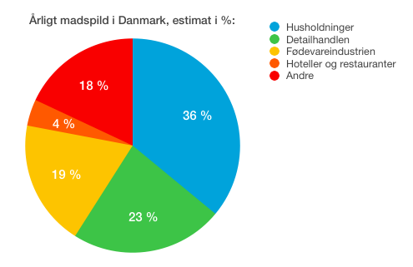
Notes:
Det mad vi smider ud i husholdningerne er en væsentlig del af det samlede madspild i Danmark
Hvert år kasseres fødevarer, der kunne brødføde 3 mia. mennesker, samtidig med at 815 mio. sulter.
kilde: https://www.deldinmad.dk/fakta-om-madspild/

Slide 29
OPSAMLING:
Hvordan påvirker maden miljøet?
Hvilken mad produceres?
Hvordan produceres maden?
Hvordan transporteres maden?
Hvordan emballeres og opbevares maden?
Hvordan tilberedes maden?
Hvordan serveres maden?
Hvordan med affald og madspild?

Slide 30
Notes:
Vi har snakket rigtig meget om madens miljøpåvirkning, men vi skal jo stadig tænke bæredygtighed hele vejen rundt.
Andre ting vi skal tænke på ift. mad og bæredygtighed:
Det skal være rart at spise maden.
Vi skal kunne lide den og måske spise sammen med andre.
Der skal være mad til alle.
Maden skal være sund og nærende.
Maden skal være til en pris vi kan og vil betale.
Henvisning: https://astra.dk/ubu - Undervisning i bæredygtig udvikling forholder sig altid til refleksioner over de tre dimensioner, den sociale, den økonomiske og den miljømæssige. Pointen er at eleverne øver sig i at tage hensyn til alle tre dimensioner for at kunne handle bæredygtigt.

Slide 31
Tema 3:
Hvordan kan vi gøre vores mad- og måltidsvaner mere bæredygtige?

Slide 32
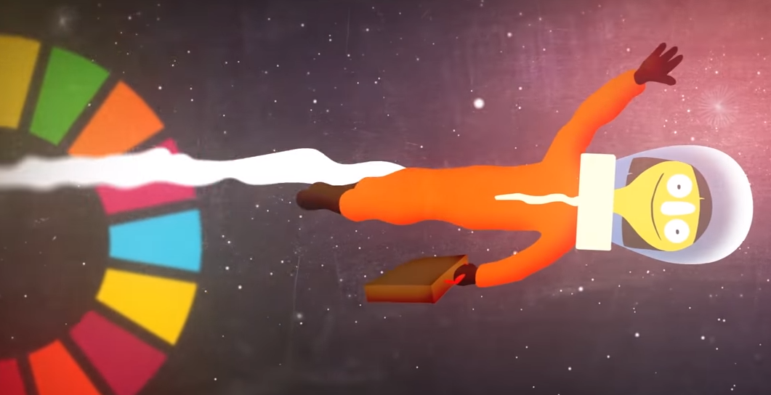
FN’s verdensmål - sæt gang i verdensmålene
Snak om filmen på klassen:
Hvad kan I selv gøre for klimaet, miljøet og verdensmålene?
Hvad gør I måske allerede?
Vi skal prøve at få gode ideer til hvordan vores madvaner og måltider kan blive bedre for klimaet, miljøet og verdensmålene – lad os så komme i gang!
Notes:
Se film om Verdensmål:
Snak om filmen:
Hvad kan du/I selv gøre for klimaet, miljøet og verdensmålene? Hvad har du/I mest lyst til at passe godt på? Dyrene, planterne, stranden, skoven, hinanden? Der er mange ting man kan have lyst til at passe godt på.
Hvad gør du/I måske allerede? Det er altid motiverende at finde de ting man allerede gør. Så er vi allerede i gang, og det er ikke svært.
I det her forløb kan vi passe godt på mange forskellige ting, ved at få ideer til at ændre forskellige vaner omkring vores mad.
Det er vigtigt at huske: Der er ikke nogen 100 % rigtige eller forkerte løsninger, fordi vi er alle sammen forskellige. Men vi kan hjælpe hinanden til viden og ideer om, hvordan vi kan passe bedre på jordkloden.
Henvisning:
https://www.verdensmaal.org/
https://verdenstimen.dk/ressourcebank/
Ophavsret: Med tilladelse fra Verdens Bedste Nyheder

Slide 33
Indsamling af viden
Præsentation
Idegenerering
Udførelse af ideen
Notes:
I skal arbejde i grupper, når I skal udføre jeres ide, men til første del af idegenereringen skal I arbejde hele klassen sammen, så der bliver flest muligt ideer at vælge mellem.
(Tema 2) Først skal vi få viden om, hvad der er bæredygtige mad- og måltidsvaner.
(Tema 3) Så skal vi finde på ideer til mad- og måltidsvaner vi ønsker at gøre mere bæredygtige.
(Tema 4) Når vi har fundet på en masse ideer skal vi i grupper vælge en ide, som vi vil lave en løsning på.
(Tema 5) Den løsning I har fundet på skal vi udføre og afprøve – og filme.
(Tema 6) Til sidst skal vi lave en video om ideen og løsningen, som vi skal præsentere for klassen.

Slide 34
HVAD ØNSKER JERES KLASSE AT ÆNDRE?
Notes:
Idegenerering på klassen: Find på madvaner eller måltidsvaner, som I gerne vil gøre mere bæredygtige.
Brug idegenereringsværktøjer fx: negativ brainstorm eller idehjul til at generere og udvikle ideer. God idegenerering kræver typisk stram lærerstyring.
Det er fint at starte med at ”skyde med spredhagl”, så der er mange ideer at vælge imellem og udvikle på.

Slide 35
Ideer til hvad I kan ændre…
Råvarerne
Undersøg hvilke lande råvarerne til jeres aftensmad kommer fra.
Undersøg hvilke årstid der er højsæson for råvarerne til jeres aftensmad.
Undersøg CO2 aftrykket fra jeres aftensmad.
I kan finde forskellige oversigter fx denne.
Opbevaring
Undersøg hvor meget og hvilken slags affald aftensmaden har lavet. Vej de forskellige slags affald: Plast, metal, glas, pap/papir, bio og restaffald og sammenlign de forskellige retter I har fået til aftensmad.
Tilberedning
Undersøg hvor meget energi der er brugt på tilberedning af jeres aftensmad, og sammenlign de forskellige retter, I har fået til aftensmad.
I kan fx gøre det op i hvor lang tid komfuret/ovnen, eller det I har brugt, har været tændt og på hvilken styrke/temperatur.
Servering
Undersøg hvor meget affald der skabes ved jeres frokost/madpakke.
Find ideer til hvordan der kunne være mindre eller bedre affald fra jeres frokost!
(hvilken slags affald er værst og hvilken er bedst?)
Affald / madspild
Undersøg hvor meget mad I smider ud på 3 dage I jeres familie.
Undersøg hvor meget mad smides der ud på skolen om dagen.
Undersøg hvor meget mad der smides ud i jeres nærmeste dagligvarebutik.
Notes:
BRUG KUN DETTE SLIDE, HVIS I MANGLER INSPIRATION TIL EMNER I KAN UNDERSØGE OG FINDE PÅ LØSNINGER TIL.
Her er nævnt nogle eksempler på, hvad eleverne kan undersøge, men de har sikker endnu bedre ideer, som de vil undersøge og komme med løsningsforslag til.

Slide 36
Tema 4:
Fra idé til udførelse

Slide 37
Indsamling af viden
Præsentation
Idegenerering
Udførelse af ideen
Notes:
På baggrund af de ideer eleverne har fået i klassen, vælger hver gruppe nu ET PROBLEM, som de skal finde og kvalificere en løsning på, som trækker i en bæredygtig retning. Derefter skal eleverne afprøver/udføre ideen i praksis.
EX 1. Jeg vil hænge sedler op ved hvert komfur.
Jeg vil sørge for at der er låg til alle gryder.
EX 2. vi afprøver opskriften
(Tema 2) Først skal vi få viden om, hvad der er bæredygtige mad- og måltidsvaner.
(Tema 3) Så skal vi finde på ideer til mad- og måltidsvaner vi ønsker at gøre mere bæredygtige.
(Tema 4) Når vi har fundet på en masse ideer skal vi i grupper vælge en ide, som vi vil lave en løsning på.
(Tema 5) Den løsning I har fundet på skal vi udføre og afprøve – og filme.
(Tema 6) Til sidst skal vi lave en video om ideen og løsningen, som vi skal præsentere for klassen.

Slide 38
HVAD SKAL DER TIL FOR AT
JERES IDÉ
GØR EN MAD- ELLER MÅLTIDSVANE MERE BÆREDYGTIG?
Notes:
Eleverne finder løsninger.
Hjemmeopgave: Eleverne afprøver/udfører deres idé i praksis og begynder at overveje, hvor og hvordan I kan formidle ideen til klassen eller andre via en video.

Slide 39
Tema 5:
Udførelse af idé og formidling

Slide 40
Indsamling af viden
Præsentation
Idegenerering
Udførelse af ideen
Notes:
Hjemmeopgave fra sidst: Eleverne har afprøvet/udført deres ide i praksis og overvejer, hvor og hvordan de kan formidle ideen til klassen eller andre via en video.
Formidling:
Eleverne laver en video om deres ide, overskriften på videoen kunne være: ET SKRIDT I DEN RIGTIGE RETNING
(Tema 2) Først skal vi få viden om, hvad der er bæredygtige mad- og måltidsvaner.
(Tema 3) Så skal vi finde på ideer til mad- og måltidsvaner vi ønsker at gøre mere bæredygtige.
(Tema 4) Når vi har fundet på en masse ideer skal vi i grupper vælge en ide, som vi vil lave en løsning på.
(Tema 5) Den løsning I har fundet på skal vi udføre og afprøve – og filme.
(Tema 6) Til sidst skal vi lave en video om ideen og løsningen, som vi skal præsentere for klassen.

Slide 41
HVAD SKAL DER TIL FOR AT
JERES IDÉ
GØR EN MAD- ELLER MÅLTIDSVANE MERE BÆREDYGTIG?
Notes:
Eleverne skal samarbejde om at blive enige om én vane/ting, de vil UNGERSØGE, FINDE EN BÆREDYGTIG LØSNING PÅ OG FORMIDLE TIL KLASSEN.

Slide 42
HVORDAN KAN I FORMIDLE
JERES IDÉ
PÅ EN VIDEO?
Notes:
Så skal der laves video:
Hvad skal i filme for at fortælle om jeres ide til en ændring?
Hvordan formidler i løsningen? Er der noget der skal vises?
Hvem skal målgruppen være for videoen (hvem har typisk den her vane, som skal gøres mere bæredygtig)?

Slide 43
Tema 6:
Fremlæggelse af videoer og opsamling

Slide 44
Indsamling af viden
Præsentation
Idegenerering
Udførelse af ideen
Notes:
Formidling:
Præsenter jeres video om jeres idé for de andre i klassen
(Tema 2) Først skal vi få viden om, hvad der er bæredygtige mad- og måltidsvaner.
(Tema 3) Så skal vi finde på ideer til mad- og måltidsvaner vi ønsker at gøre mere bæredygtige.
(Tema 4) Når vi har fundet på en masse ideer skal vi i grupper vælge en ide, som vi vil lave en løsning på.
(Tema 5) Den løsning I har fundet på skal vi udføre og afprøve – og filme.
(Tema 6) Til sidst skal vi lave en video om ideen og løsningen, som vi skal præsentere for klassen.

Slide 45
HVORDAN HAR DET VÆRET AT ARBEJDE MED
BÆREDYGTIGHED
I FORHOLD TIL MAD OG MÅLTIDER?
Notes:
Hvad har eleverne lært?
Vil de gøre noget anderledes fremover?

